Slide 1
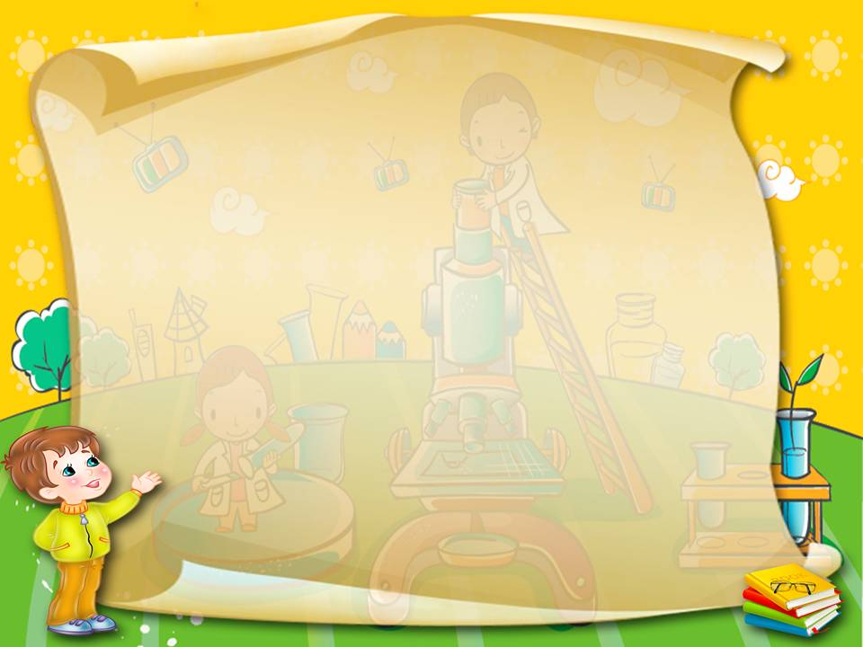
МБДОУ Д\С№5 «Родничок» комбинированного вида с. Сарыг-Сеп
Дистанционное обучение
1 неделя (с 2 по 7 февраля 2022 год)
Старшая группа (5-6 лет)
Тема: «Зима »
Выполнила воспитатель: Акатьева Л.П.

Slide 2
Уважаемые родители!
Во время деятельности с ребёнком
Сделайте пожалуйста фотографии
Отправить фотографии можно в группу,вайбер или лично вашему воспитателю.

Slide 3

Развитие речи

Slide 4

Тема: Беседа о дружбе

Slide 5
Физ. Минутка «Дружба»
Дружно за руки беритесь, в круг скорее становитесь (встаем в круг)
Вправо – влево повернитесь. (повороты вправо – влево)
Будем веселиться, (хлопки)
Прыгать (прыжки)
И кружиться. (кружение)
Много радостных людей (идём по кругу)
Добрых верных нам друзей.
Ссориться не будем (подходим к центру)
Про печаль забудем. (отходим назад).

Slide 6
Лев Толстой. Быль «Лев и собачка»
В Лондоне показывали диких зверей и за смотрение брали деньгами или собаками и кошками на корм диким зверям.
Одному человеку захотелось поглядеть зверей; он ухватил на улице собачонку и принес ее в зверинец. Его пустили смотреть, а собачонку взяли и бросили в клетку ко льву на съеденье. Собачка поджала хвост и прижалась в угол клетки. Лев подошел к ней и понюхал ее.
Собачка легла на спину, подняла лапки и стала махать хвостиком.
Лев тронул ее лапой и перевернул.
Собачка вскочила и стала перед львом на задние лапки.
Лев смотрел на собачку, поворачивал голову со стороны на сторону и не трогал ее.
Когда хозяин бросил льву мяса, лев оторвал кусок и оставил собачке.
Вечером, когда лев лег спать, собачка легла подле него и положила свою голову на лапы

Slide 7
С тех пор собачка жила в одной клетке со львом. Лев не трогал ее, ел корм, спал с ней вместе, а иногда играл с ней.
Один раз барин пришел в зверинец и узнал свою собачку; он сказал, что собачка его собственная, и попросил хозяина зверинца отдать ему. Хозяин хотел отдать, но как только стали звать собачку, чтобы взять ее из клетки, лев ощетинился и зарычал.
Так прожили лев и собачка целый год в одной клетке.
Через год собачка заболела и издохла. Лев перестал есть, все нюхал, лизал собачку и трогал ее лапой.
Когда он понял, что она умерла, он вдруг вспрыгнул, ощетинился, стал хлестать себя хвостом по бокам, бросился на стену клетки и стал грызть засовы и пол.
Целый день он бился, метался в клетке и ревел, потом лег подле мертвой собачки и затих. Хозяин хотел унести мертвую собачку, но лев никого не подпускал к ней.
Хозяин думал, что лев забудет свое горе, если ему дать другую собачку, и пустил к нему в клетку живую собачку; но лев тотчас разорвал ее на куски. Потом он обнял своими лапами мертвую собачку и так лежал пять дней.
На шестой день лев умер.

Slide 8
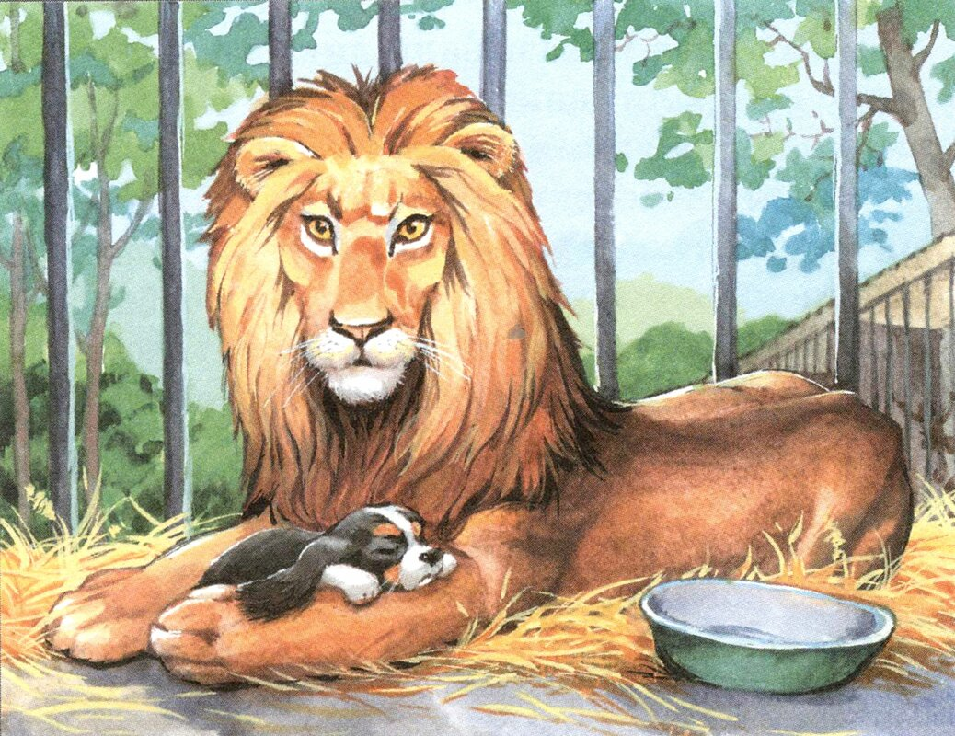

Slide 9
Вопросы детям
Как собачка попала в клетку?
Лев добрый или злой оказался?
Сколько прожили вместе лев и собачка?
Что случилось с собачкой?
Как лев отреагировал ,когда умерла собачка?
Как вёл лев себя после смерти собачки?
Что случилось со львом?

Slide 10
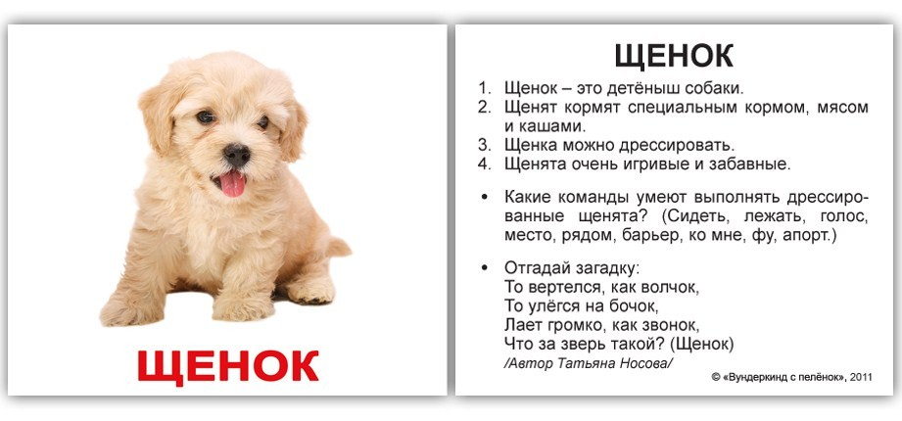
Лепка

Slide 11
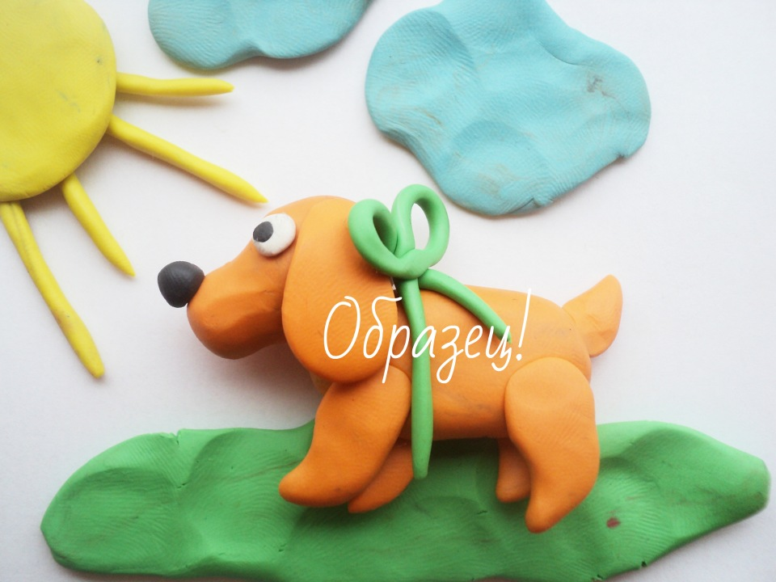
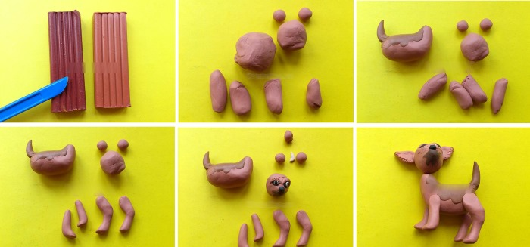
Образец

Slide 12

Подвижная игра « Вот собачка жучка»
Цель: формировать навыки двигательной активности детей
Ход игры: Вот собачка Жучка. Предложить детям поиграть с Жучкой. Нарисовать круг – это ее дом. Дети берутся за руки, идут по кругу и поют песенку: Вот собачка Жучка, Хвостик закорючка, Зубки острые, Шерстка пестрая! Собачка лает. Дети останавливаются, грозят ей пальчиками и говорят: Ты, собачка, не лай, Лучше с нами поиграй, Мы –бежим, ты –догоняй! Дети убегают, собачка их догоняет. Нарисовать фигуры по количеству детей. Это «домики», в которых дети спрячутся от собачки, их расположение на игровой площадке следует изменять, постепенно увеличивая расстояние, которое ребенок пробегает.
Играют папа ,мама, брат и сестра

Slide 13
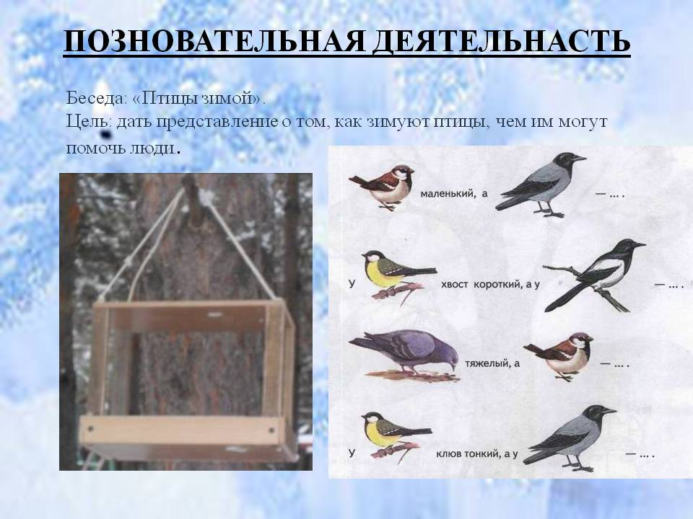
Жизнь птиц зимой

Slide 14


Slide 15

Физкультминутка

Slide 16
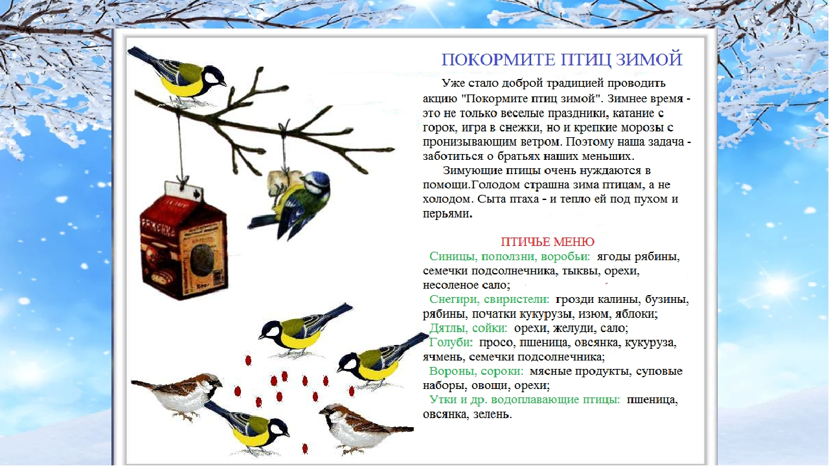

Птичье меню

Slide 17
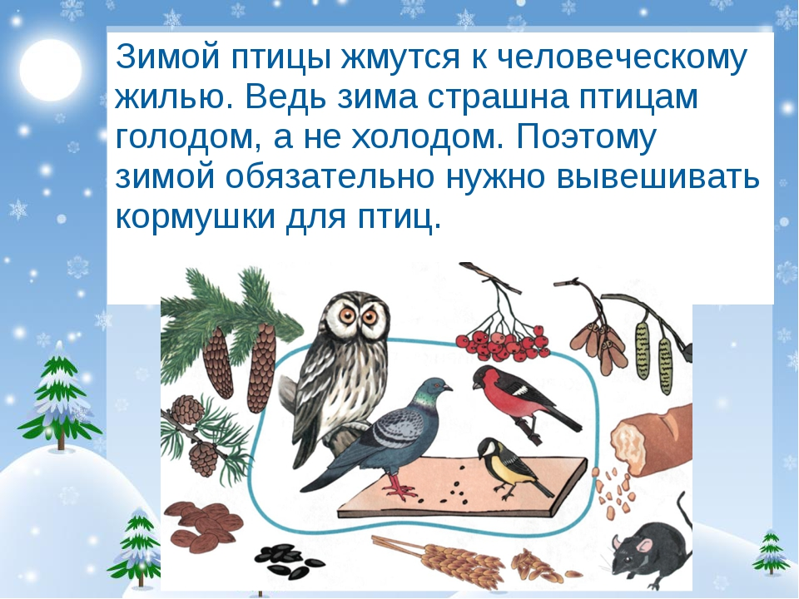
Объяснение детям

Slide 18
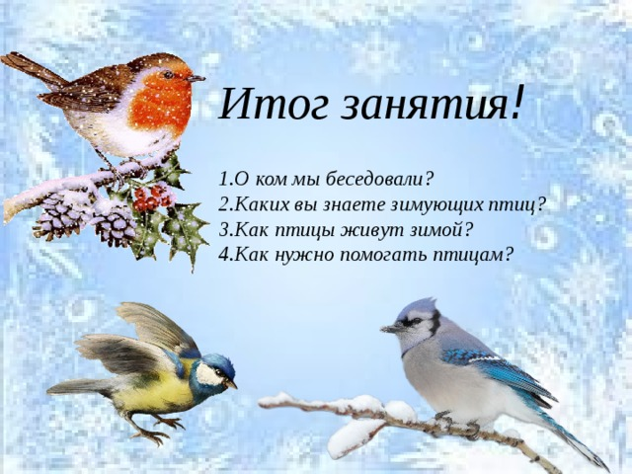
Вопросы детям

Slide 19
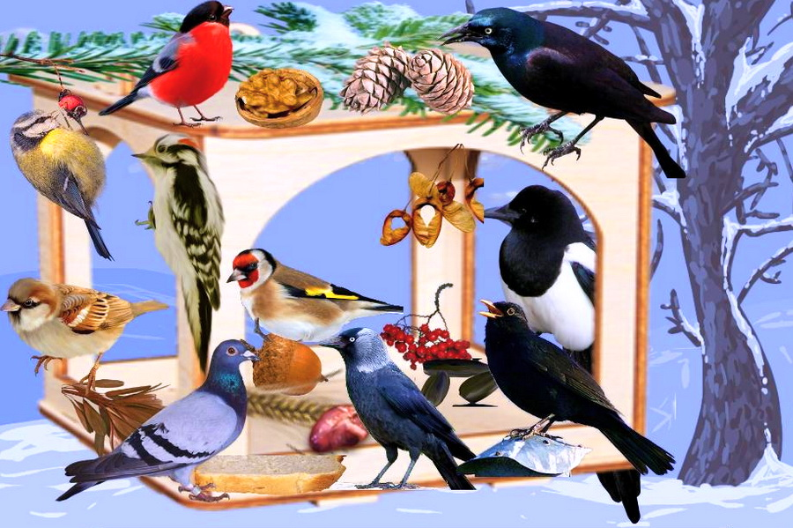
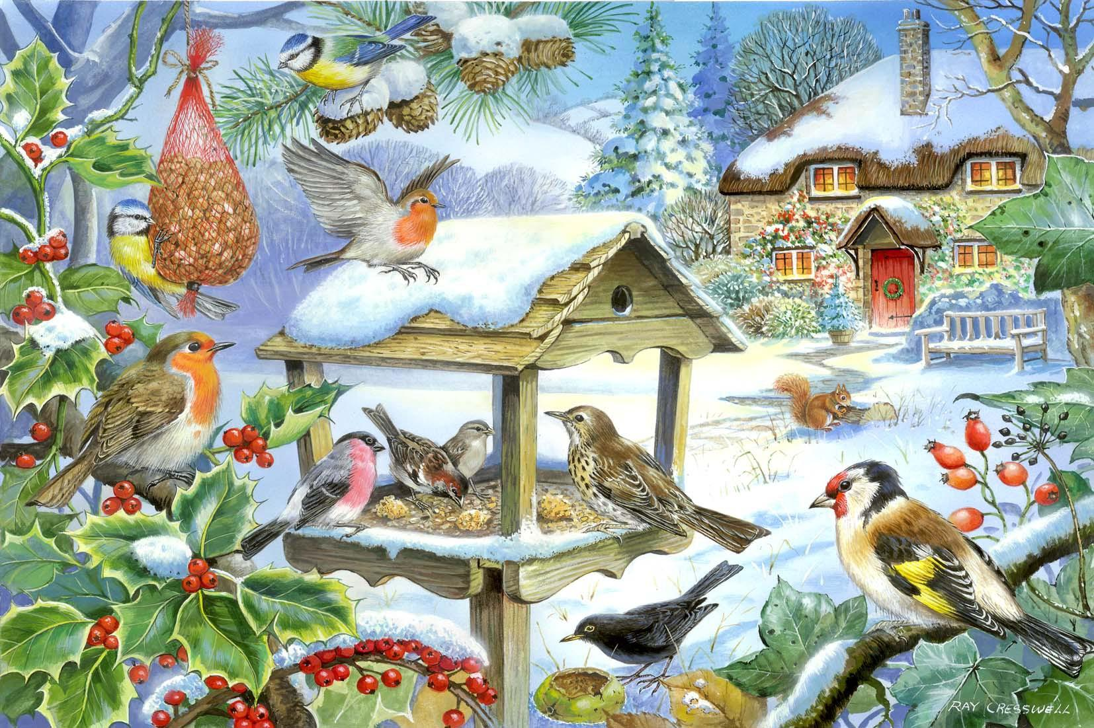

Смастерите кормушку и повешайте около своего дома

